Slide 1
Aufbauanleitung
Doppelkabine Version 2
17.9.2015 Version 0.93
CC BY 4.0
Kollektiv für Trockentoiletten-Manufaktur-Kunst Lichtenberg
Trockentoiletten-manufaktur-kunst@lists.riseup.net
https://pad.riseup.net/p/ktmk

Slide 2
Vorbereitung der Balken
5 Stück Latte 2,5m (45*45mm), außen gebohrt (einmal 22,5mm und versetzt bei 67,5mm)
2 Stück Latte 2,5m (45*45mm), außen gebohrt und mittig gebohrt
2 Stück Latte 2,5m (45*45mm), außen gebohrt und bei 675mm
4 Stück Latte 1,25m (45*45mm), außen gebohrt
1 Stück Latte 0,675m (45*45mm), außen gebohrt (einmal 22,5mm)
Grundieren und lackieren

Slide 3
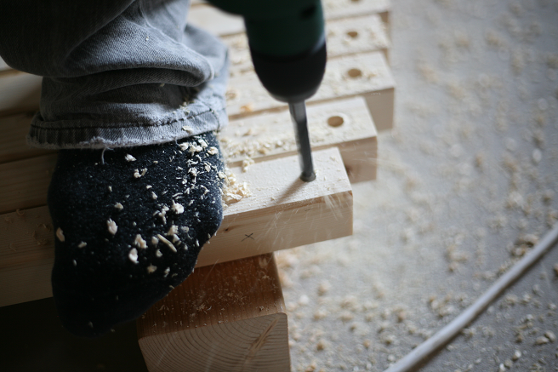
Vorbereitung der Balken

Slide 4
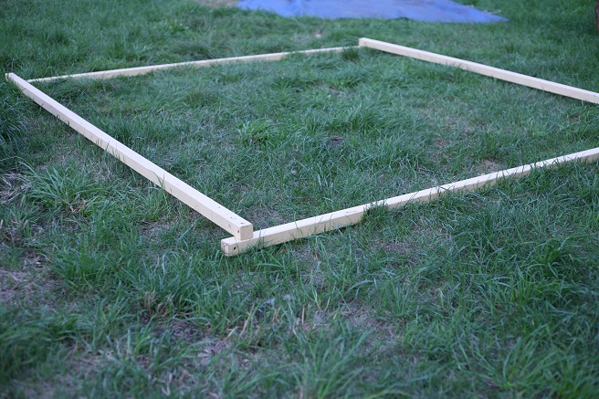
Auslegen 4 Stück Latte 2,5m (45*45mm), außen gebohrt

Slide 5
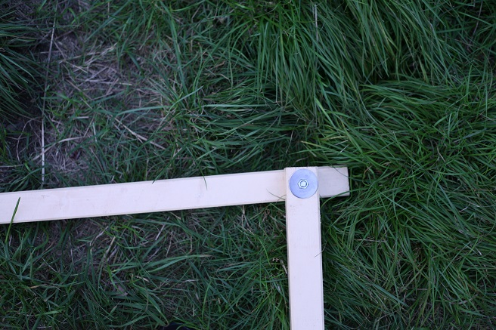
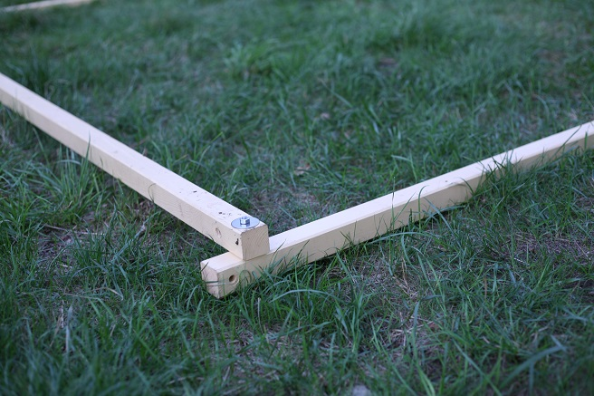
Verschrauben

Slide 6
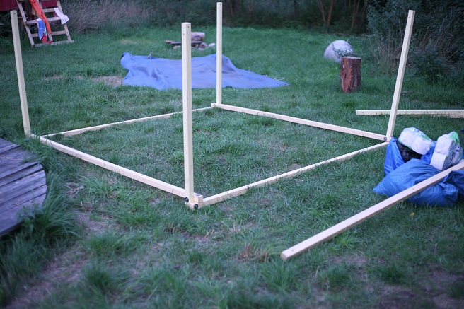
Verschrauben 4 Stück Latte 1,25m (45*45mm), außen gebohrt

Slide 7
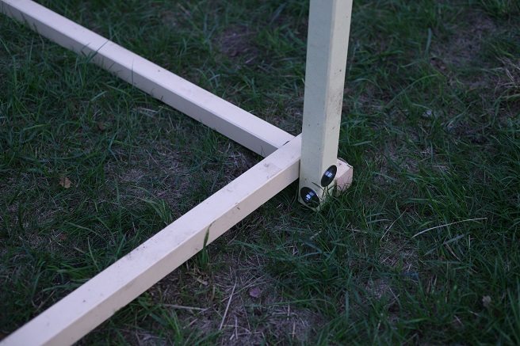
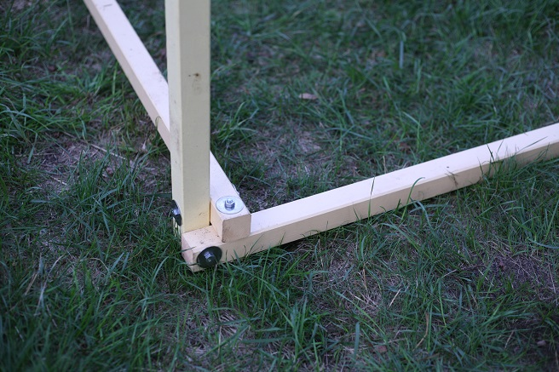

Slide 8
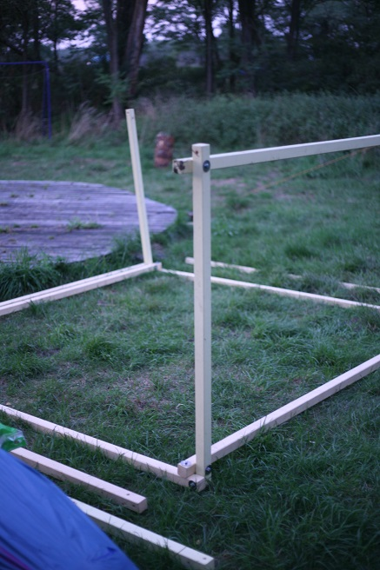
Verschrauben 2 Stück Latte 2,5m (45*45mm), außen gebohrt und bei 675mm (oben)

Slide 9
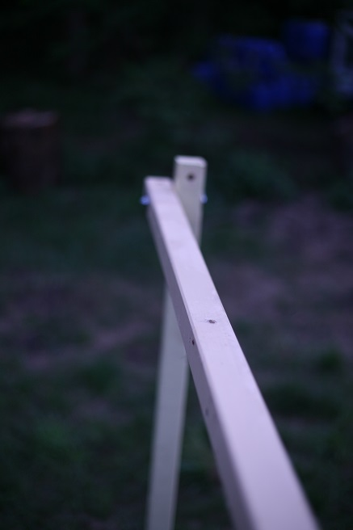
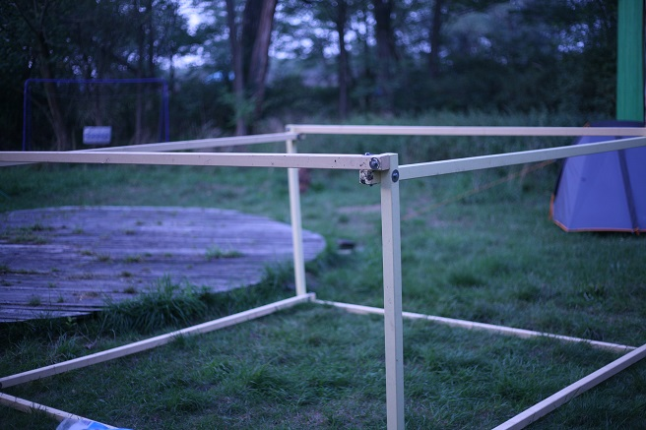
Verschrauben 1 Stück Latte 2,5m , außen und mittig gebohrt (im Bild links vorne, Bohrung nach oben) und 1 Stück Latte 2,5m außen gebohrt

Slide 10
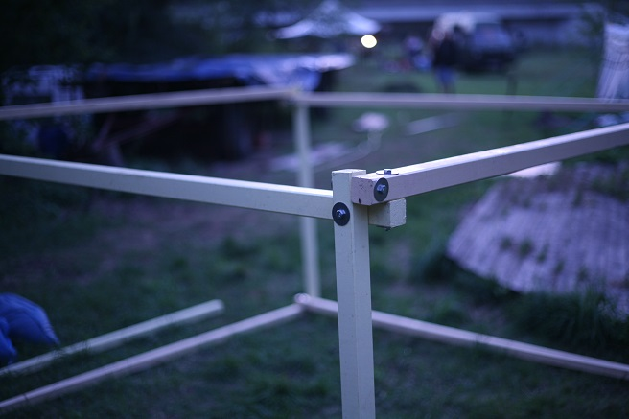

Slide 11
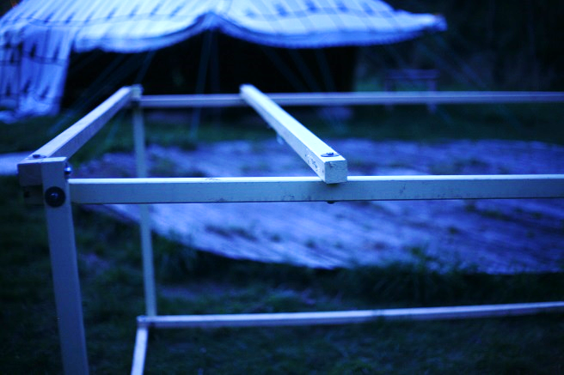
Verschrauben 1 Stück Latte 2,5m, außen gebohrt und mittig gebohrt (Bohrung nach oben)

Slide 12
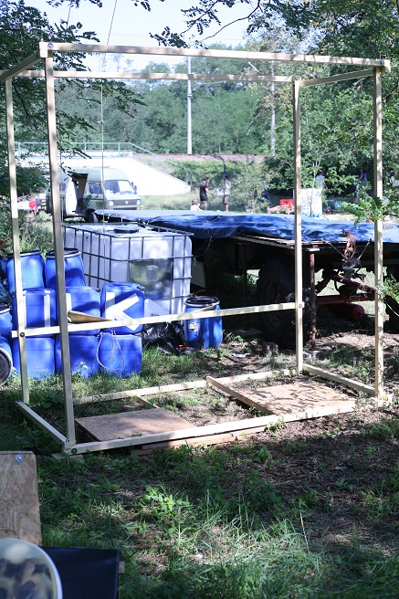
Aufstellen der Kabine

Slide 13
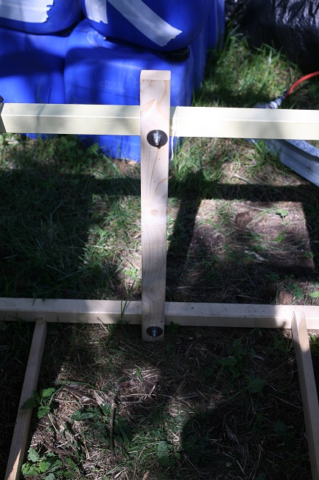
Verschrauben 1 Stück Latte 0,675m, außen gebohrt

Slide 14
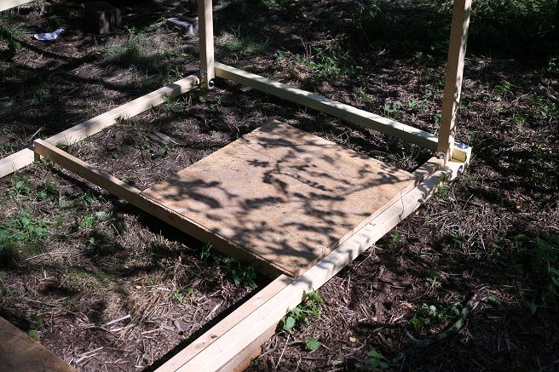
Einlegen des Bodens

Slide 15
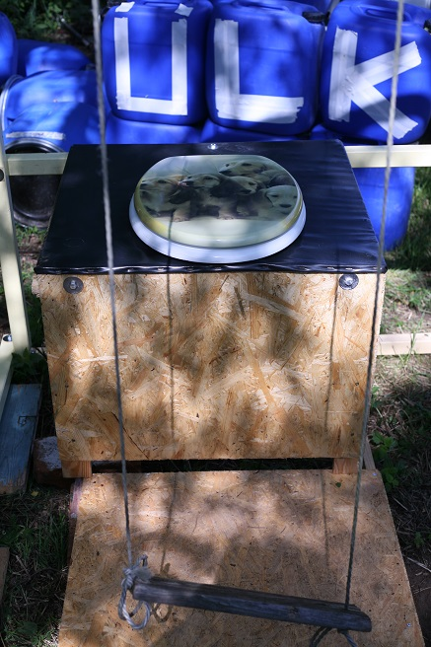
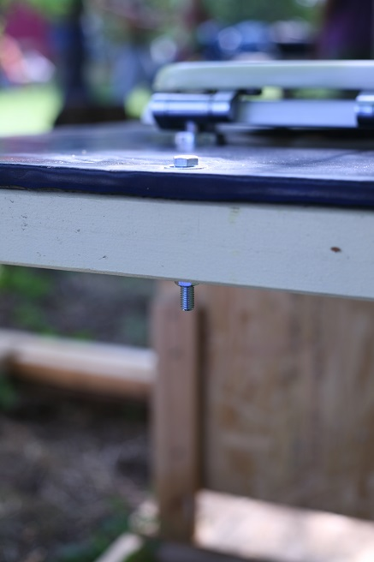
Einbau der Sitze

Slide 16
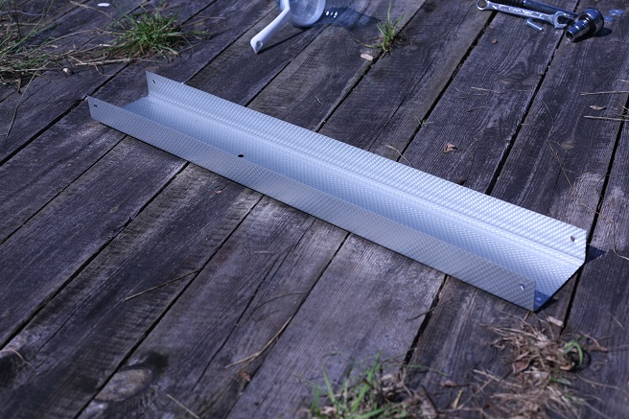
Trennung: Profil 670mm lang, 100mm breit, 40mm hoch (außen 4* bohren)

Slide 17
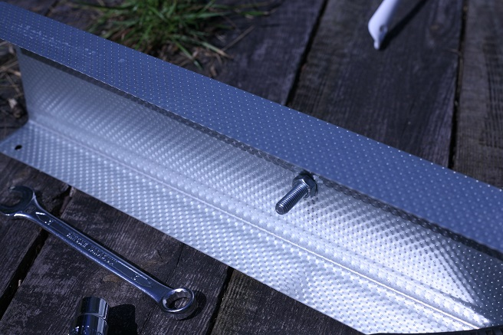
Vorgebohrtes Loch mit Schraube abdichten

Slide 18
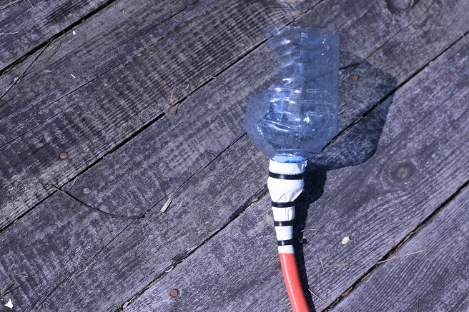
Urinableitung aus PET-Flasche schneiden, Gewebeband und Kabelbinder zum Verbinden mit Gartenschlauch

Slide 19
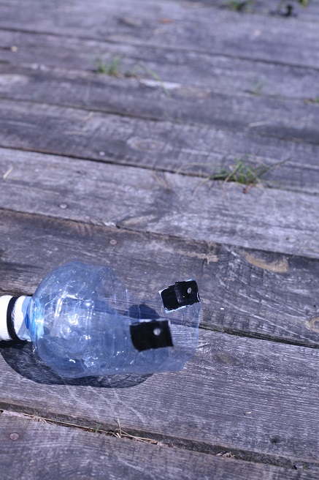
Flasche verstärken und bohren

Slide 20
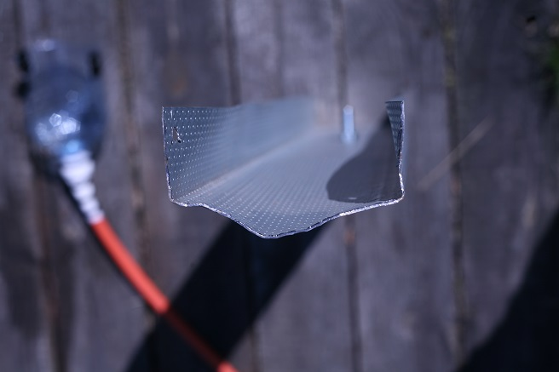
Profil schmaler biegen, so dass es in die PET-Flasche passt

Slide 21
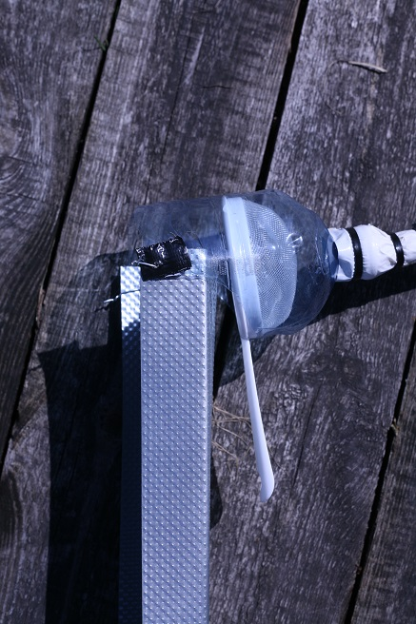
Sieb einlegen und mit Profil verbinden

Slide 22
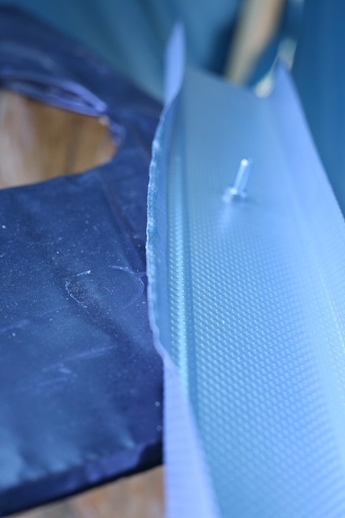
Profil in der Mitte aufbiegen

Slide 23
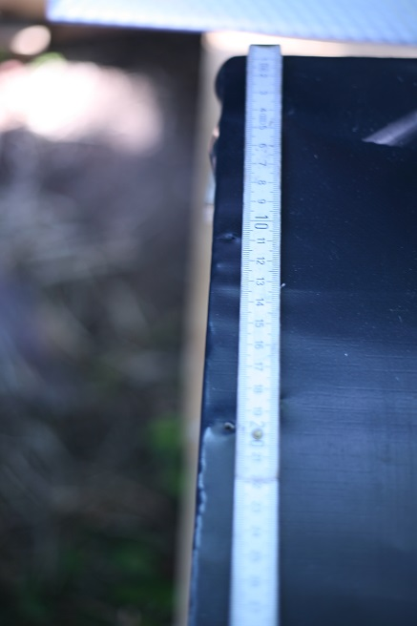
Toilettensitz außen jeweils zwei mal bohren

Slide 24
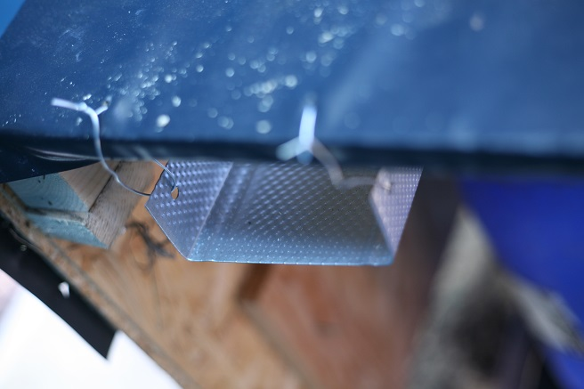
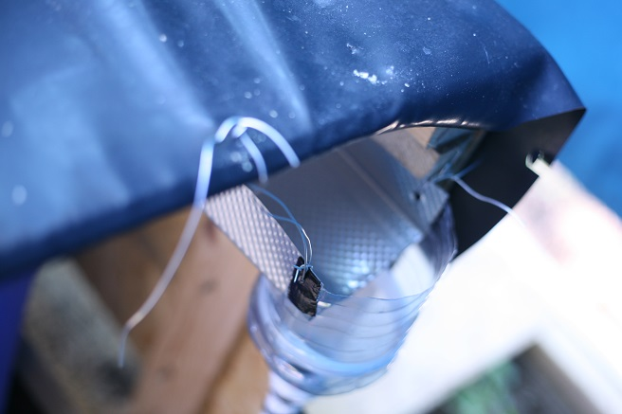
Trennung anbringen

Slide 25
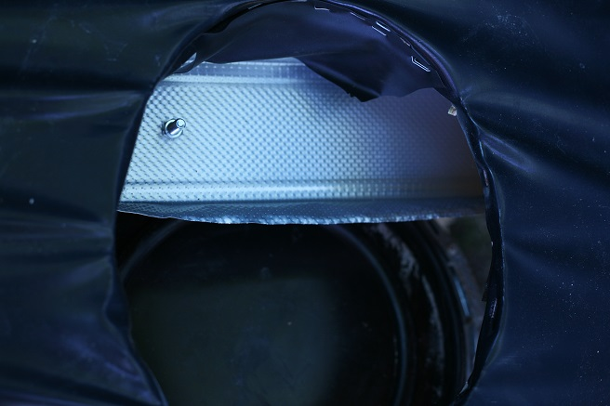
Trennung ausrichten und Spritzschutz

Slide 26
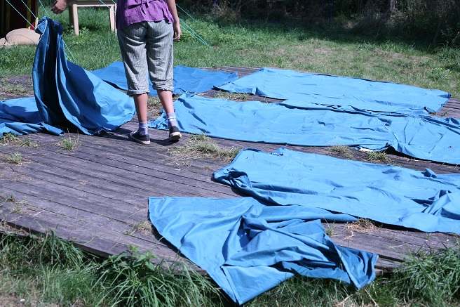
Auslegen der Stoffe (7 Stück, 2,5m*1,25m)

Slide 27
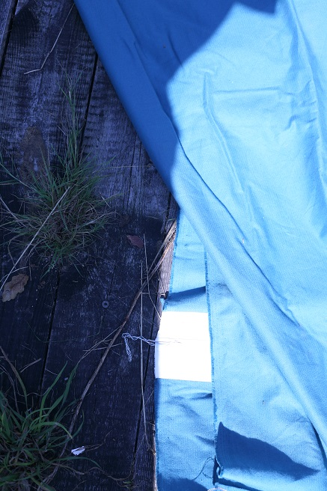
Vorbereiten 2 Stück Stoffe mit Haken zum Öffnen/Schließen

Slide 28
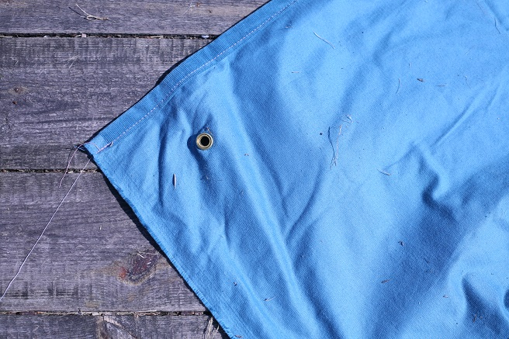
Ösen und Nähte

Slide 29
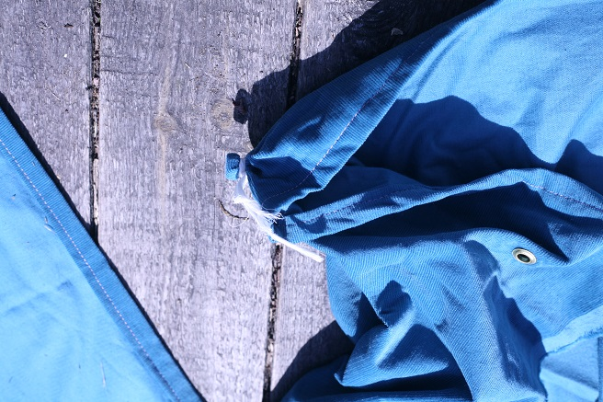
Alternative zu Ösen: M8 Muttern in den Stoff gebunden

Slide 30
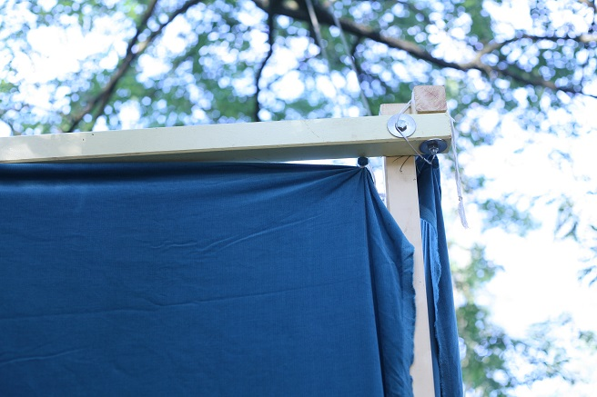
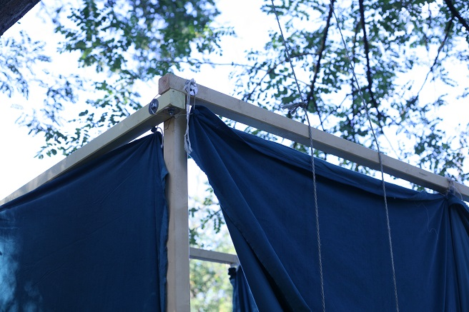
Anbringen der Stoffe mit Bindfaden

Slide 31
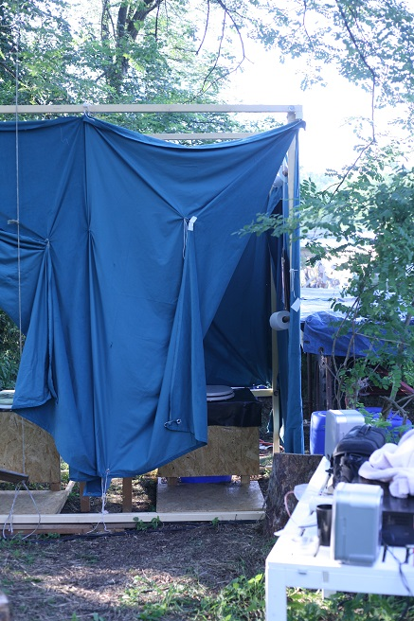
Fertige Kabine

Slide 32
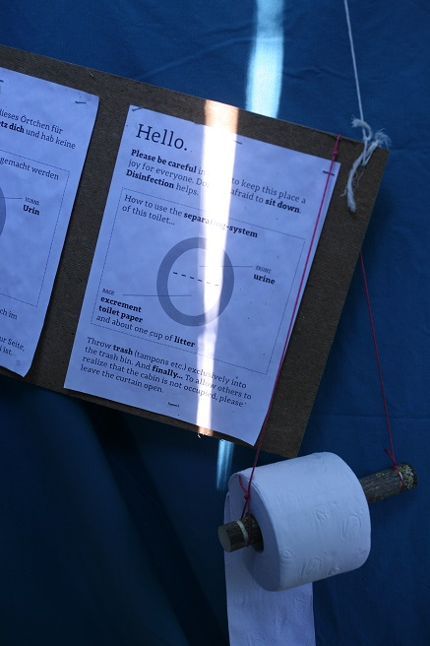
Mülleimer, Einstreu, Toilettenpapier, Reinigungsmittel, Hinweisschilder

